Slide 1

Los 7 Dones
Temor de Dios
Sabiduría
Inteligencia
Piedad
Ciencia
Consejo
Fortaleza

Slide 2
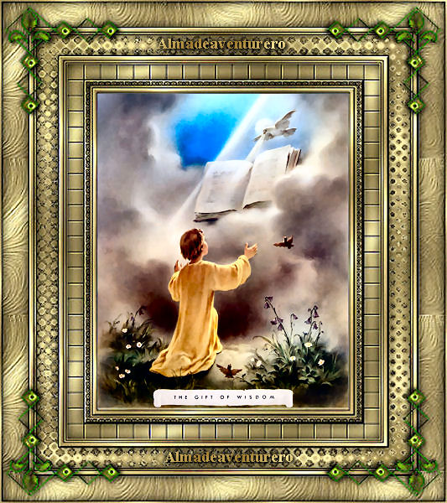

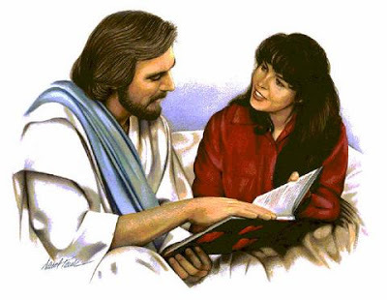
Don de sabiduría
Nos hace comprender la maravilla insondable de Dios y nos impulsa a buscarle sobre todas las cosas, en medio de nuestro trabajo y de nuestras obligaciones.

Slide 3

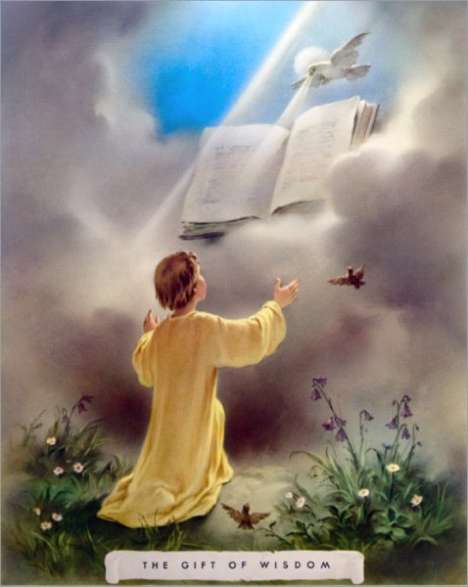
*Don de inteligencia
Nos descubre con mayor claridad las riquezas de la fe. Acercándonos mas a Dios.

Slide 4
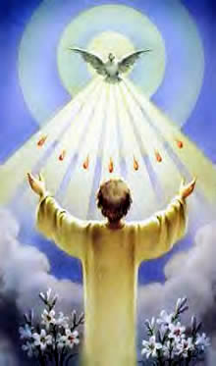
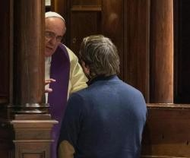
*Don de consejo Nos señala los caminos de la santidad, el querer de Dios en nuestra vida diaria, nos anima a seguir la solución que más concuerda con la gloria de Dios y el bien de los demás.

Slide 5
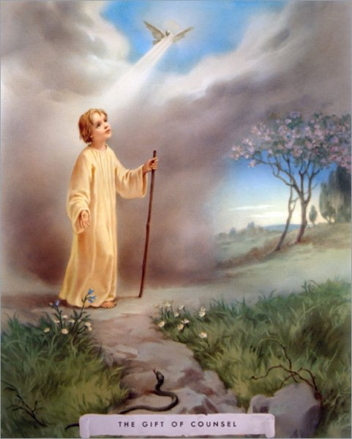
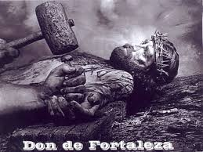
*Don de fortaleza Nos alienta continuamente y nos ayuda a superar las dificultades que sin duda encontramos en nuestro caminar hacia Dios.

Slide 6
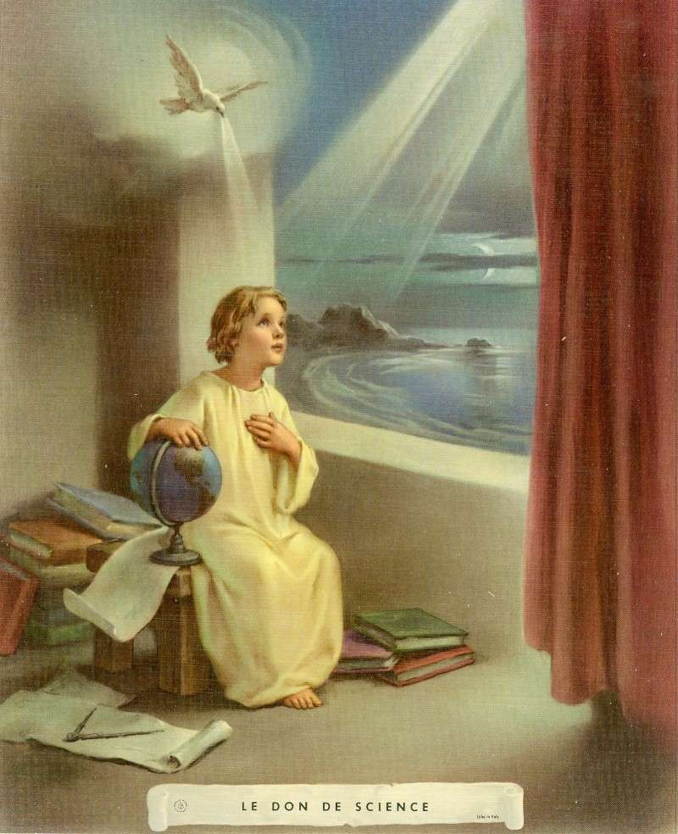
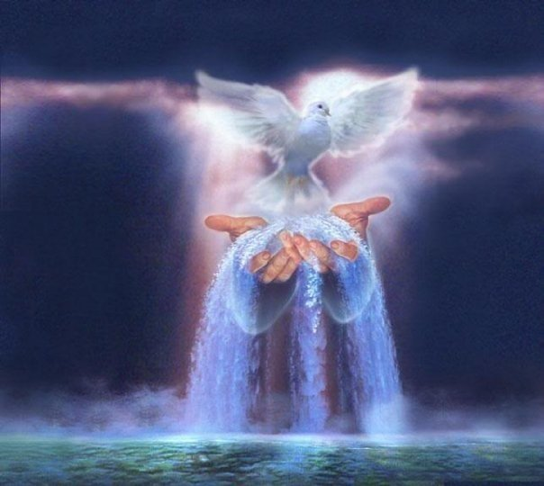
*Don de ciencia
Es la luz invocada por el cristiano para sostener la fe, Nos lleva a juzgar con rectitud las cosas creadas y a mantener nuestro corazón en Dios y en lo creado en la medida en que nos lleve a Él.

Slide 7
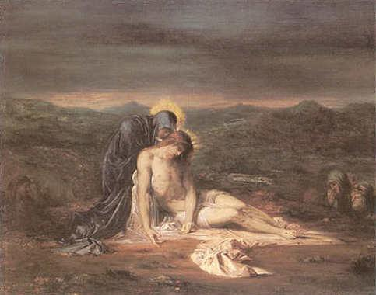
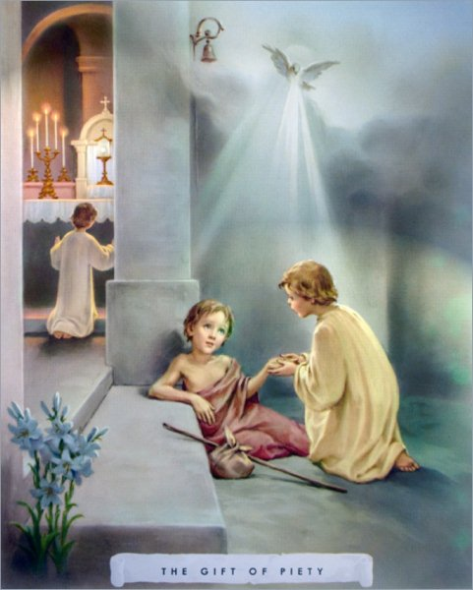
*Don de piedad Nos mueve a tratar a Dios con la confianza con la que un hijo trata a su Padre.

Slide 8

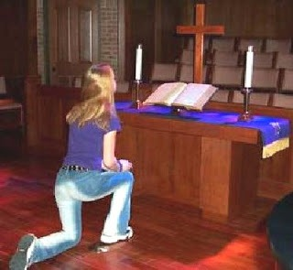
*Don de temor de Dios Nos induce a huir de las ocasiones de pecar, a no ceder a la tentación, a evitar todo mal que pueda contristar al Espíritu Santo, a temer radicalmente separarnos de Aquel a quien amamos y constituye nuestra razón de ser y de vivir

Slide 9






Diseño: Amore
Tema: : Los Dones
Música : Es Por Tu Gracia.
Interprete : Jesús Adrián romero
Amore

Slide 10







¿Te ha gustado?
Puedes ver más entrando
Aquí
Además puedes recibir powerpoints en tu correo electrónico suscribiéndote aquí:

